Slide 1

CASO SEMESTRAL
Plataforma de Libro de Clases Digital
Colegio Bernardo O'Higgins - Arquitectura MVP
Integrantes: Vicente Manriquez, Davier Ramos, Dilan Micolta
Asignatura: Desarrollo Fullstack III (DSY1106) | Sec: 002D
Fecha: 09/04/2026

Slide 2

Contextualización
Plataforma digital diseñada para reemplazar registros físicos y sistemas fragmentados. El MVP de 3 meses centraliza procesos clave:

Matrícula y asignación de cursos.

Registro de asistencia y calificaciones.

Generación de reportes PDF.
Conecta a docentes, estudiantes, apoderados y personal administrativo en un entorno unificado y seguro.

Slide 3








Selección de Tecnologías
Backend
Frontend
Datos & Eventos
Infraestructura
Java 21 & Spring Boot Microservicios estructurados, API Gateway y JPA para persistencia eficiente.
React.js & Vite Interfaces modulares empaquetadas como NPM, optimizando el rendimiento.
Docker & Kubernetes Contenedores aislados y orquestación para escalabilidad y alta disponibilidad.
PostgreSQL & RabbitMQ Motor relacional robusto y mensajería asíncrona para tareas pesadas.

Slide 4
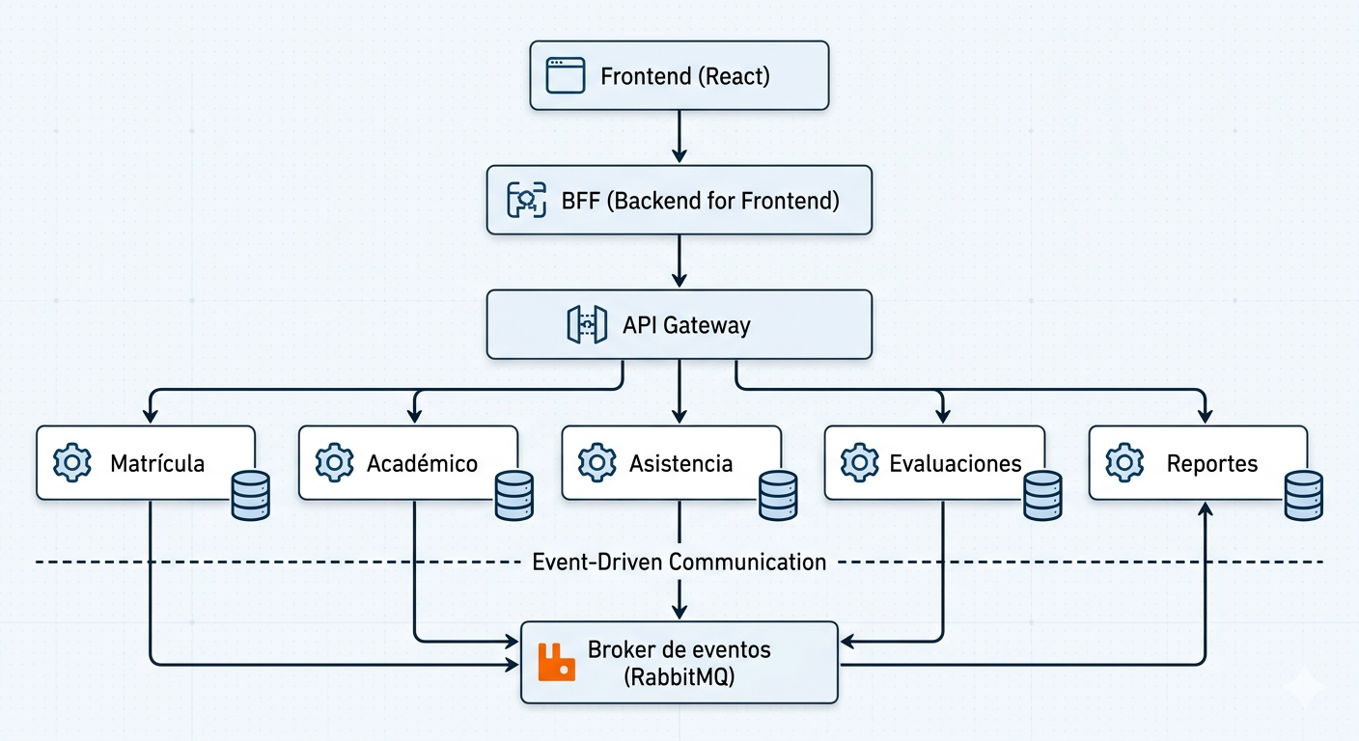

Patrones de Arquitectura
API Gateway & BFF: Centralizan las solicitudes y mejoran la seguridad.
Event-Driven (EDA): Evita bloqueos mediante tareas asíncronas.
Repository & Factory: Persistencia limpia y creación flexible de objetos.
Circuit Breaker: Previene fallos en cascada entre los servicios.

Slide 5
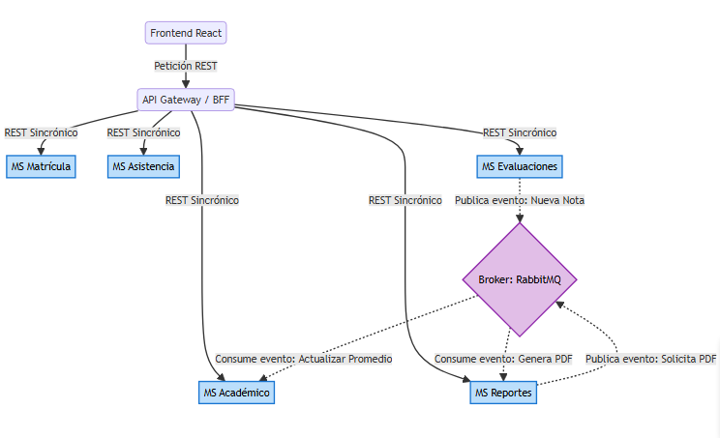

Flujo de Comunicación
Sincrónica (REST)

Consultas de datos.

Proceso de matrícula.

Registro de asistencia.

Anotación de calificaciones.
Asíncrona (RabbitMQ)

Generación de reportes PDF.

Notificaciones masivas.

Actualización paralela de promedios al registrar una nueva nota.

Slide 6
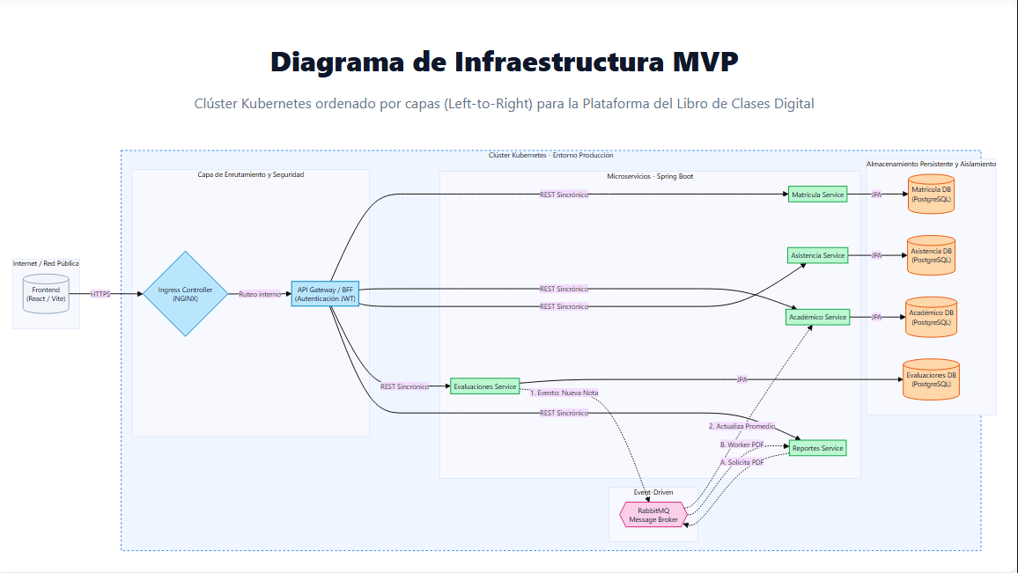
Infraestructura MVP
Despliegue basado en contenedores Docker gestionados por un clúster Kubernetes.

Escalabilidad

Seguridad

Privacidad

Slide 7






Evaluación del MVP
Eficiencia
Riesgos y Desafíos
Mejoras Futuras
El uso de Spring Boot, React y Kubernetes garantiza un sistema moderno, desacoplado, escalable y altamente resiliente ante fallas.
Alta complejidad de configuración inicial. La gestión de datos distribuida aumenta la dificultad del debugging en la red interna.
Implementación de caché (Redis), monitoreo de logs centralizados (Grafana) y mayor automatización en pipelines CI/CD.

Slide 8

¿Preguntas?
Gracias por su atención
Bibliografía de Referencia:
• Fowler, M. (2018). Microservices Patterns. Manning Publications.
• Newman, S. (2021). Building Microservices. O'Reilly Media.
• Richardson, C. (2020). Microservices Patterns. Manning Publications.
• Documentación Oficial: Spring Framework, React.dev, PostgreSQL y Kubernetes.

